Slide 1
Github

Slide 2
Git 소개 및 명령어
Git 이란??
소프트웨어 소스관리 프로젝트
독립적인 저장소로 전체 변경내역과 모든 리비전 트래킹 능력을
갖추고 있음
Git과 SVN 차이
SVN : 소스 커밋하면 중앙 저장소에 바로 저장
Git : 개개인의 로컬 저장소가 있어서 커밋을 하면 로컬 저장소에
저장된후 push를 해야 저장소로 저장
각 사용자는 작업을 진행할수 있는 자신만의 저장소를 가지고
있으며 작업을 마친뒤에 변경내용을 마스터에게 반영해달라고
요청 한다.(pull request)
마스터가 Pull request 를 수락하여 전체 프로젝트의 최신버전을
관리

Slide 3
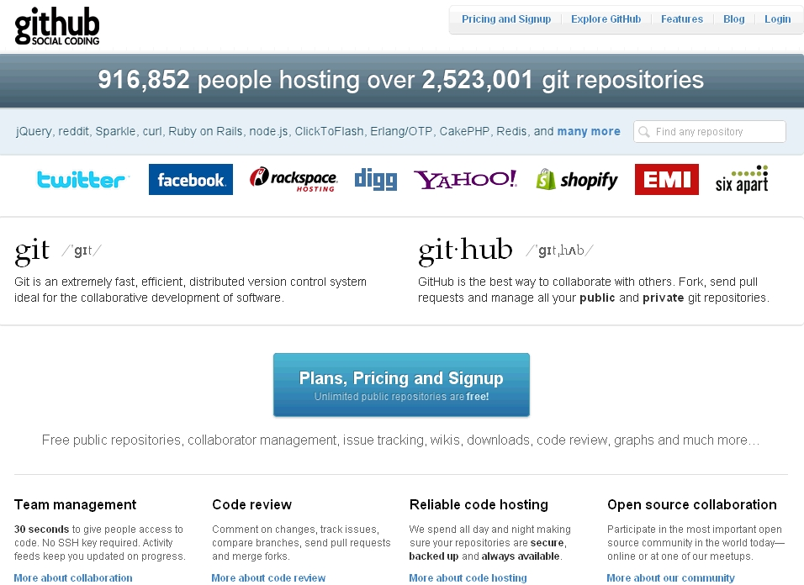
Github 설치
계정 생성
- 홈페이지 : https://github.com/
클릭해 보아요!

Slide 4
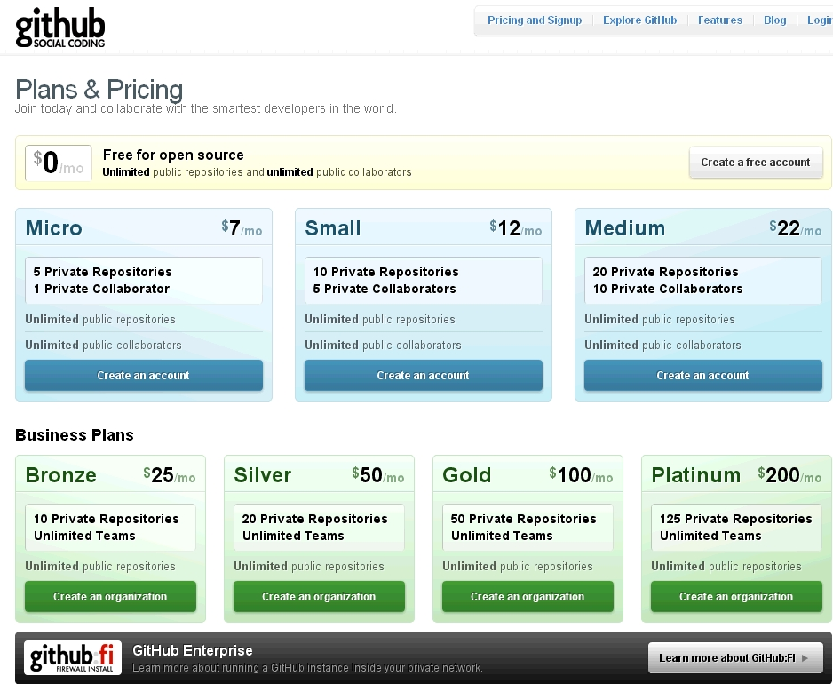
Github 설치
계정 생성
세상에 공짜는 없습니다. 하지만 프로젝트를 공개하면서 개발하는 경우 무료라고 합니다.
정말 머리 좋습니다.

Slide 5
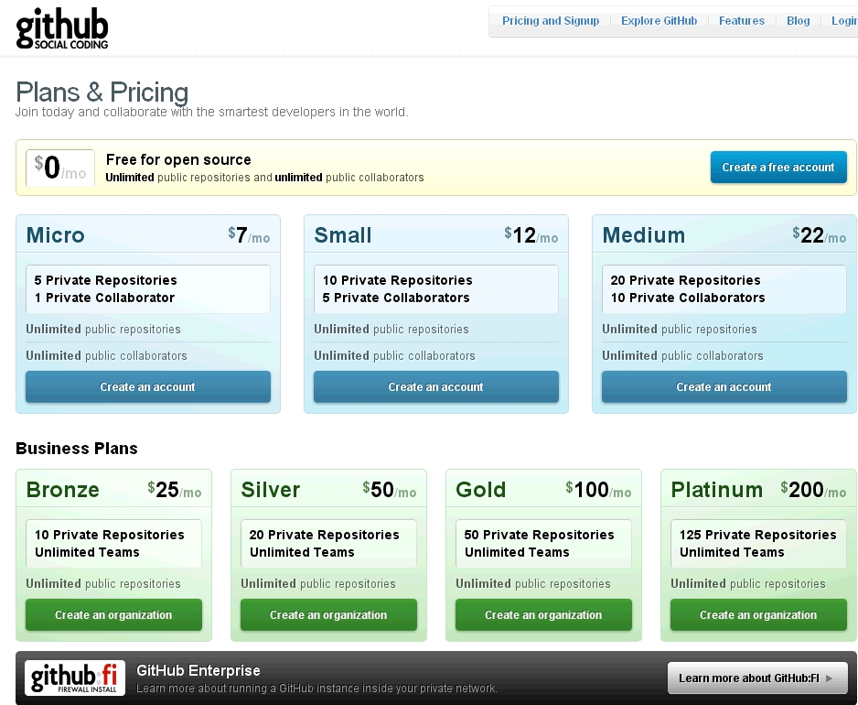
Github 설치
계정 생성
좋을대로 선택하면 되겠지만 우선 공짜 버전으로
클릭해 보아요!

Slide 6
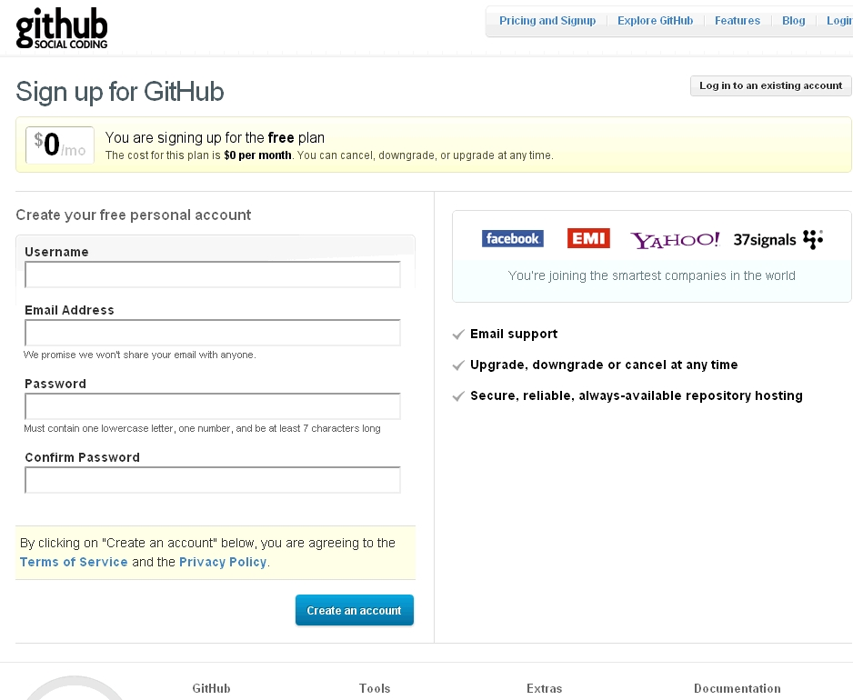
Github 설치
계정 생성
작성 작성~ 앤드 Create account 클릭!

Slide 7
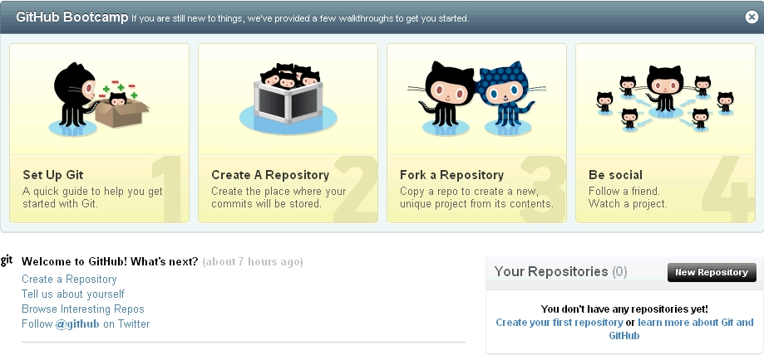
Github 설치
Step 1. Set Up Git
클릭해 보아요!
http://code.google.com/p/msysgit/downloads/list

Slide 8
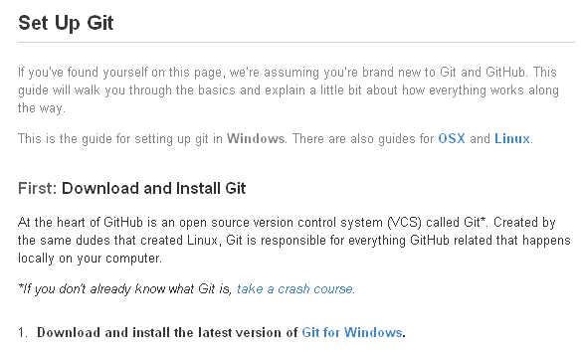
Github 설치
Step 1. Set Up Git
1. 다운로드
클릭해 보아요!
http://code.google.com/p/msysgit/downloads/list

Slide 9
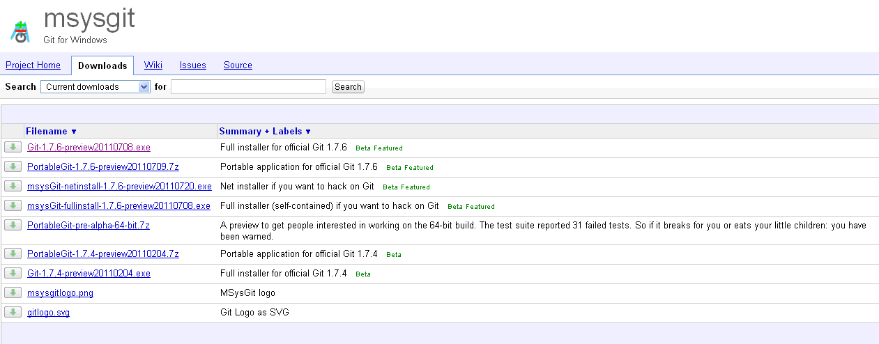
Github 설치
Step 1. Set Up Git
1. 다운로드
링크 :
http://code.google.com/p/msysgit/downloads/list
- 최신 버전 다운로드(현재 버전 1.7.6)

Slide 10
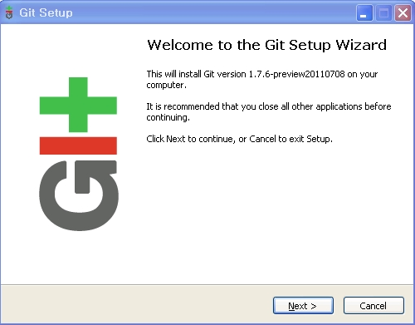
Github 설치
Step 1. Set Up Git
2. 설치
- 다 함께 넥스트~

Slide 11
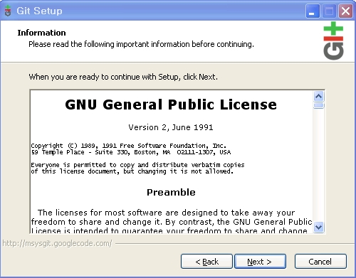
Github 설치
Step 1. Set Up Git
2. 설치
- 다시 한 번 넥스트~

Slide 12
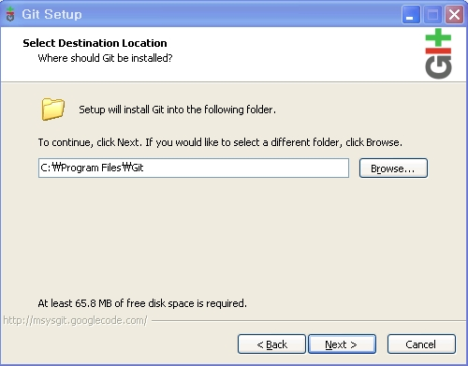
Github 설치
Step 1. Set Up Git
2. 설치
- 설치 폴더 지정… 넥스트~

Slide 13
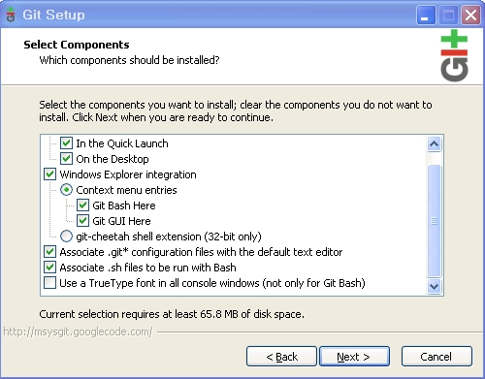
Github 설치
Step 1. Set Up Git
2. 설치
필요한 부분 체크 후 넥스트
Windows 의 context menu 란 마우스 오른 클릭 할 때 나오는 메뉴

Slide 14
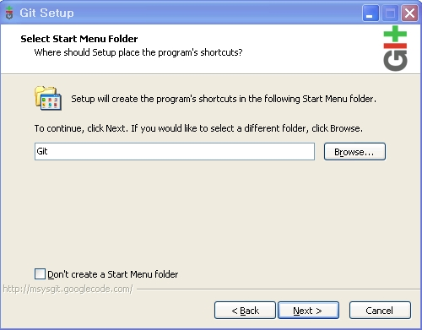
Github 설치
Step 1. Set Up Git
2. 설치
시작 메뉴 폴더 선택 … 넥스트!

Slide 15
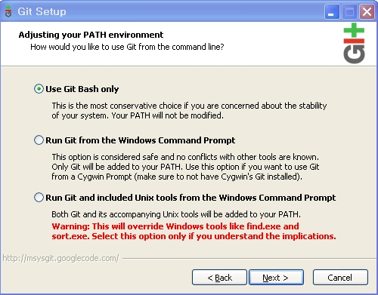
Github 설치
Step 1. Set Up Git
2. 설치
default 인 Use Git Bash only 선택 (가장 안정적)

Slide 16
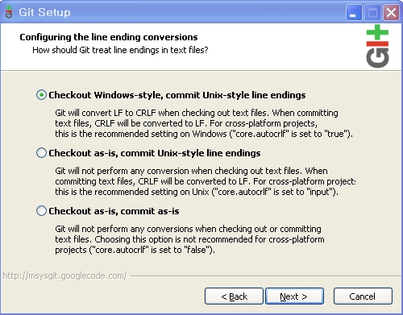
Github 설치
Step 1. Set Up Git
2. 설치
default 인 Checkout Windows-style, commit Unix-style line endings
- 우리는 윈도우에서 개발할 것이므로 Check out 시 요걸루다가…

Slide 17
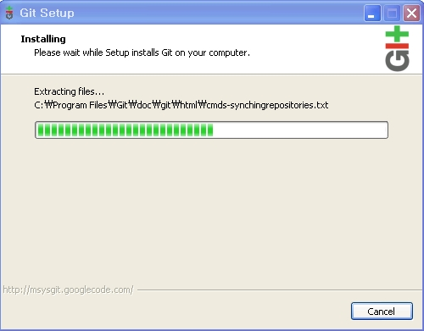
Github 설치
Step 1. Set Up Git
2. 설치
설치 쫘좌좍~

Slide 18
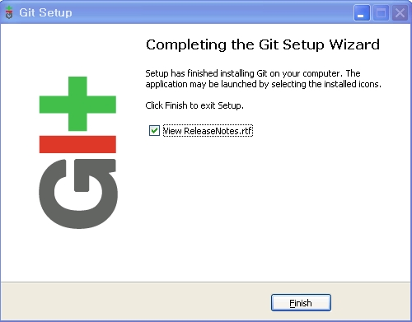
Github 설치
Step 1. Set Up Git
2. 설치
끝~ 무지하게 쉽죠잉

Slide 19
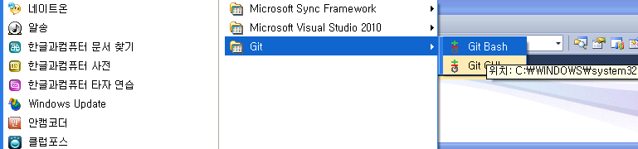
Github 설치
Step 1. Set Up Git
2. Set SSH Key
Get Bash 실행

Slide 20
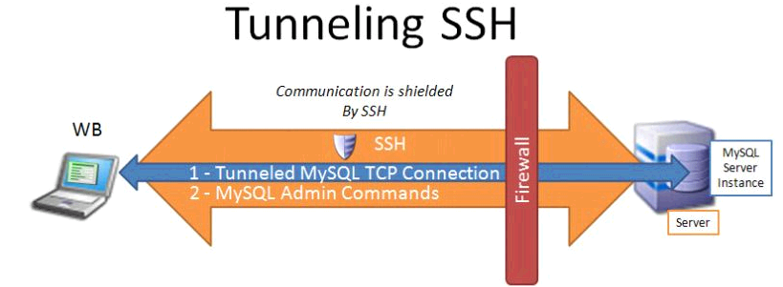
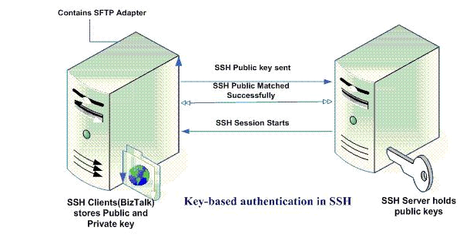
Github 설치
Step 1. Set Up Git
2. Set SSH Key
SSH(secure SHell) 의 약자로써 원격 컴퓨터에 안정하게 Access 하기 위한
유닉스 기반의 명령 인터페이스 및 프로토콜
SSH 는 보안 로그인 쉘이라 할 수 있으며, 모든 데이터를 암호화하고,
트래픽은 암호화하여 더 빠른 전송 효율을 획득 가능.
SSH 는 몇 가지 방법으로 암호화가 보장되며, 클라이언트-서버 연결의
양단은 전자 서명을 사용하여 인증되며, 패스워드는 암호화되어 보호.
SSH는 쌍방의 접속과 인증을 위하여 RSA 공개키 암호화 기법을 사용.

Slide 21
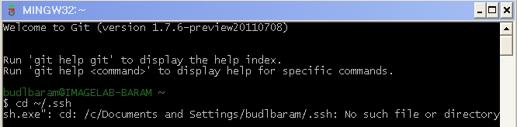
Github 설치
Step 1. Set Up Git
2. Set SSH Key
SSH Key 를 생성해 보아요~
우선 .ssh 폴더 생성 ---→ $ mkdir ~/.ssh
cd ~/.ssh 를 입력 ---> $ cd ~/.ssh
++ .ssh 폴더를 보면 C:\Documents and Settings\UserID\.ssh 이다. 즉 root 디렉토리는
C:\Documents and Settings\UserID 란 말씀.

Slide 22

Github 설치
Step 1. Set Up Git
2. Set SSH Key
SSH Key 를 생성해 보자!
ssh-keygen –t rsa –C “이메일”
Ok… .ssh 폴더 하단에 id_rsa 파일이 만들어 졌음~

Slide 23

Github 설치
Step 1. Set Up Git
2. Set SSH Key
passphrase 입력
비밀번호에 해당하는 패스프레즈 입력
엔터만 쳐도 되긴한답니다.
압호쳐도 화면에 표시되지 않으니 당황하지 않길 바랍니데이
- 오메나 생성 완료!

Slide 24
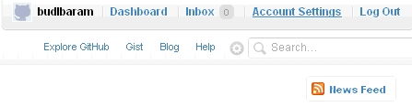
Github 설치
Step 1. Set Up Git
2. Set SSH Key
그럼 이제 만들어진 SSH key 를 Github 에게 알려 볼까나
공개 키만 있으면 됩니다
자 그럼 홈페이지로 고고~~ https://github.com/ (로그인 하면 아래와 같은 화면이…)
클릭해 보아요!

Slide 25
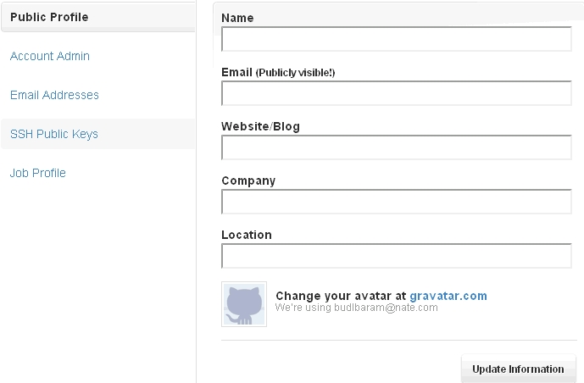
Github 설치
Step 1. Set Up Git
2. Set SSH Key
그럼 이제 만들어진 SSH key 를 Github 에게 알려 볼까나
좌측에 SSH Public Keys 를 클릭

Slide 26
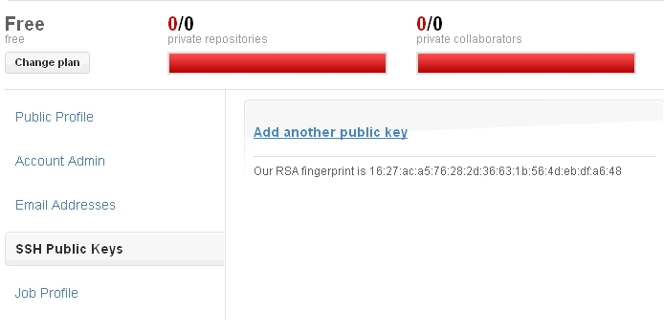
Github 설치
Step 1. Set Up Git
2. Set SSH Key
그럼 이제 만들어진 SSH key 를 Github 에게 알려 볼까나
가운데 Add another public key 를 클릭

Slide 27
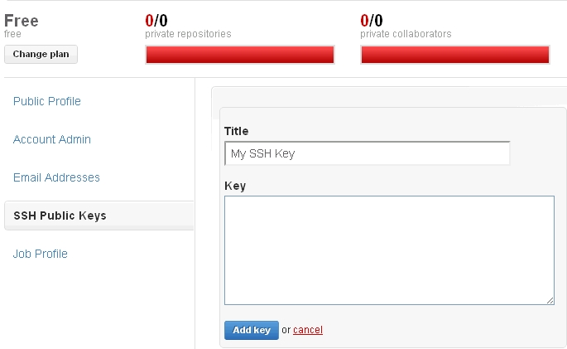
Github 설치
Step 1. Set Up Git
2. Set SSH Key
키를 업데이트 하도록 합시다.
이름은 적당히 정하고 key 에 해당하는 부분에 공개키를 입력
키 값의 변경 없이 그래도 Ctrl+ C & Ctrl + V
요기

Slide 28
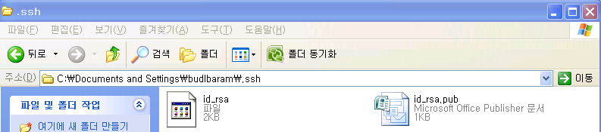
Github 설치
Step 1. Set Up Git
2. Set SSH Key
그 전에 키 값을 가져와야 하겠지요?
크랙 좀 써봤다 싶은 사람은 다 알겄지요… 슬프지만 현실입니다.
C:\Documents and Settings\UserID\.ssh 로 이동
공개키인 id_rsa.pub 파일을 메모장으로 오픈!
요놈
이즈
롸이트!

Slide 29
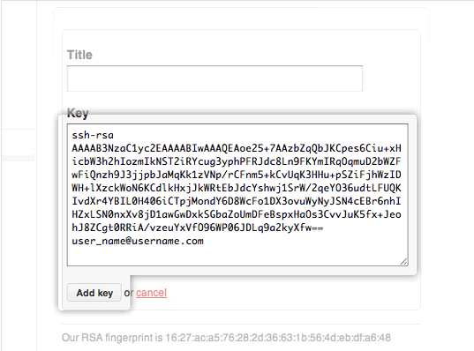
Github 설치
Step 1. Set Up Git
2. Set SSH Key
아래와 같이 집어 넣습니다.
홈페이지 내용 캡처

Slide 30

Github 설치
Step 1. Set Up Git
2. Set SSH Key
제대로 됐나 확인해 봅시다
ssh –T git@github.com 입력
그리고 yes 입력
패스프레이즈 입력
내 아이디 나오는거 보이 맞구먼

Slide 31

Github 설치
Step 1. Set Up Git
2. Set SSH Key
내 정보를 넣어보자! 아래코롬
만일 내 컴퓨터에서 내 이름 및 이메일을 다르게 주어야 할 경우 아래와 같이…
홈페이지 said

Slide 32
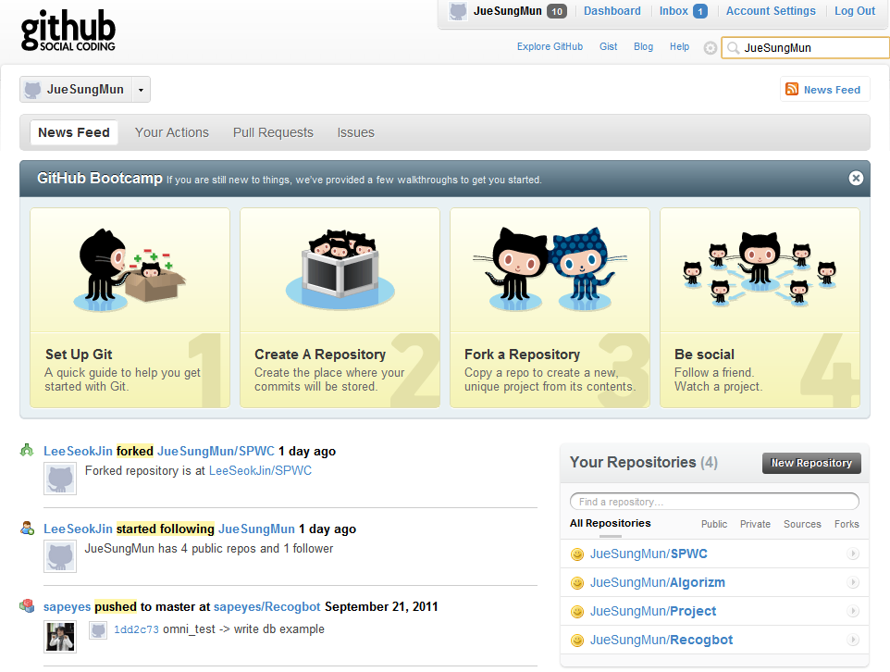
Github 설치
Step 2. 저장소 복사
JueSungMun 입력

Slide 33
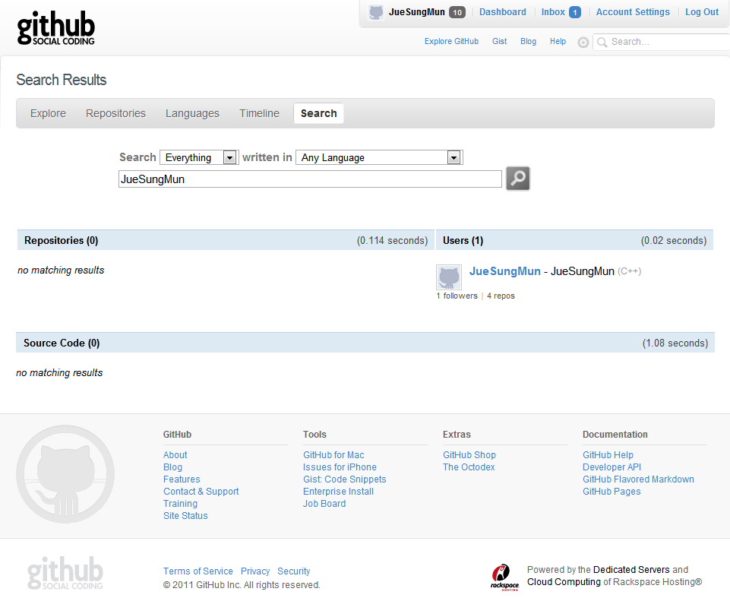
Github 설치
Step 2. 저장소 복사
클릭

Slide 34
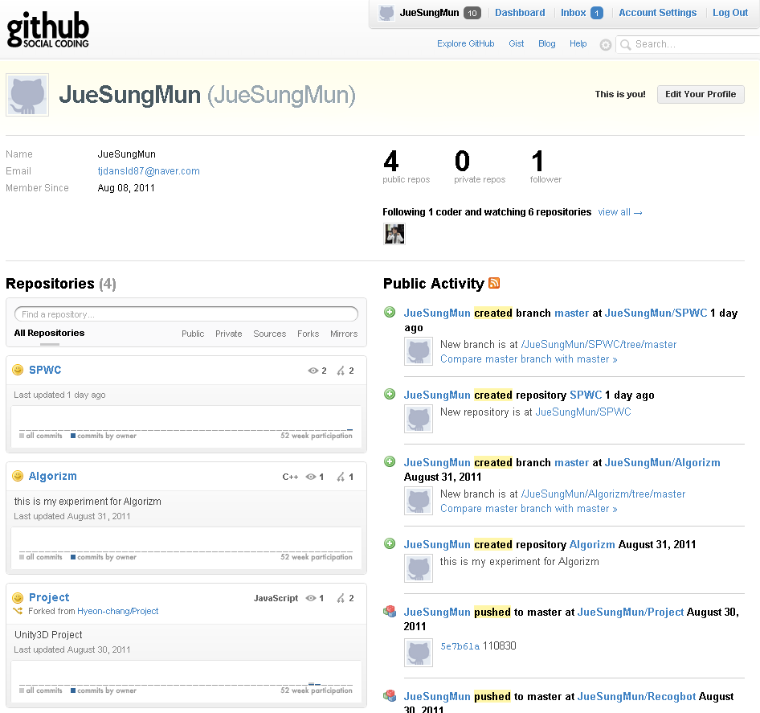
Github 설치
클릭
Step 2. 저장소 복사

Slide 35
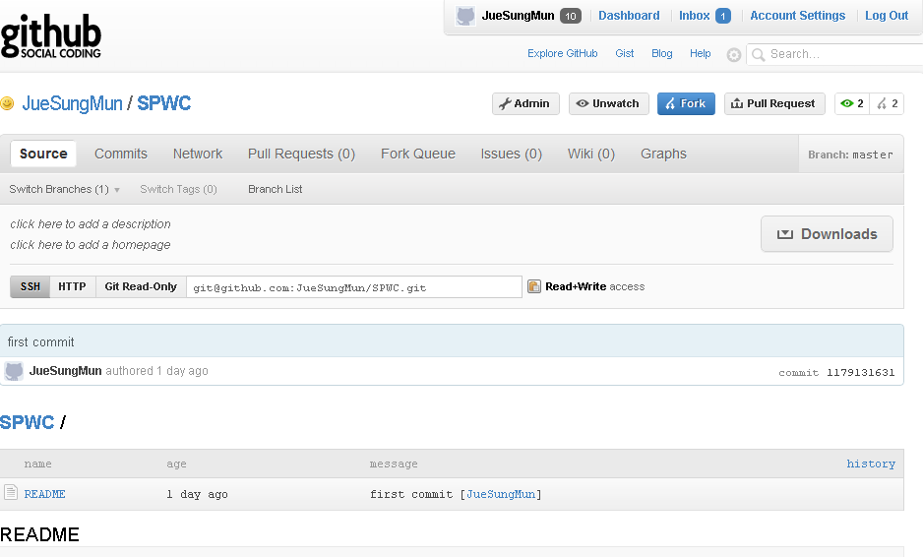
Github 설치
클릭
Step 2. 저장소 복사

Slide 36
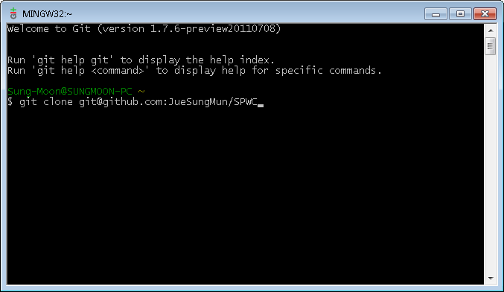
Github 설치
Step 2. 저장소 복사
Gitbash 실행
아래 명령어 입력
자신의 계정아이디

Slide 37
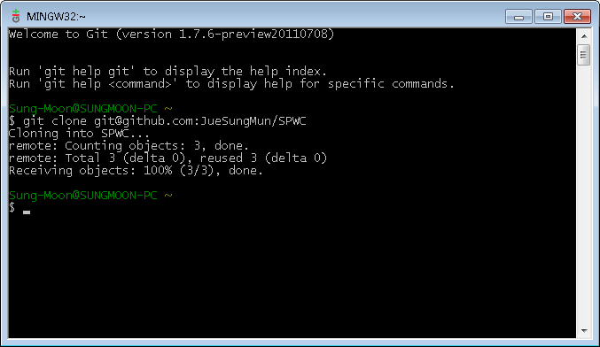
Github 사용
Step 2. Create A Repo
1. Fork A Repo
프로젝트를 가져와서 개발하려면 자신의 컴퓨터에 clone 이 있어야 합니다.

Slide 38
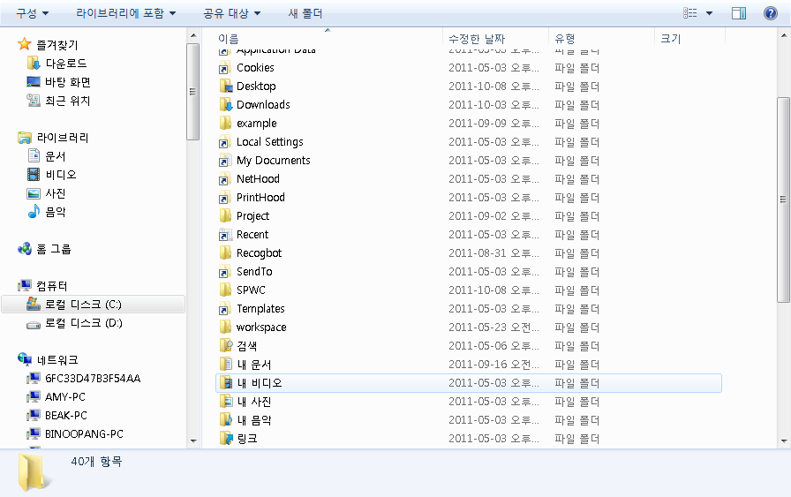
Github 사용
Step 2. Create A Repo
자신의 PC에 디렉토리생성됨
1. Fork A Repo

